Slide 1

1亿有多大

Slide 2

一、大胆猜测，引入新课
100000000
= 1 亿
1亿到底有多大呢？
1亿张纸摞起来有多高？
1亿粒米有多少千克？
1亿张纸铺在地上面积有多少平方米？
……
你能想象1亿有多大吗？

Slide 3
一、大胆猜测，引入新课
100000000
= 1 亿
我们学过了许多大数。看，这个数是多少？
1亿到底有多大呢？

Slide 4
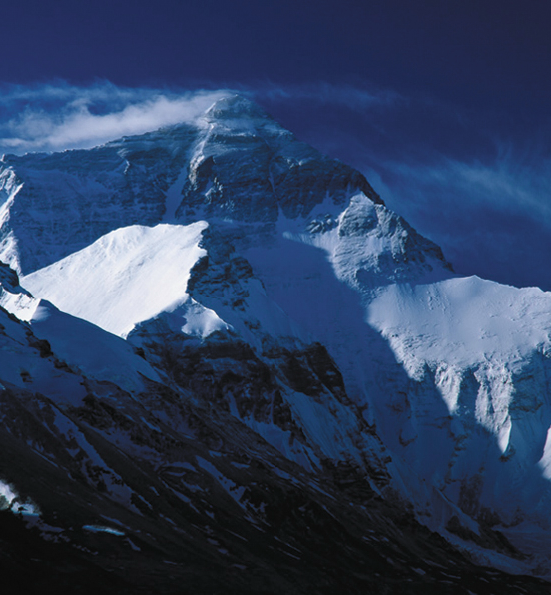
二、活动实践，加深体会
1亿张纸摞起来有多高？
100000000张
1亿粒米有多重？
约8848m
1秒写一个字，写一亿个字要多久？
10000m
……

Slide 5
小组成员：
研究问题：
研究1亿粒米有多重？
研究过程：
①称量100粒大米的重量。（或称量1000粒大米的重量)
②推算出1亿粒米的重量。
结 论：

Slide 6
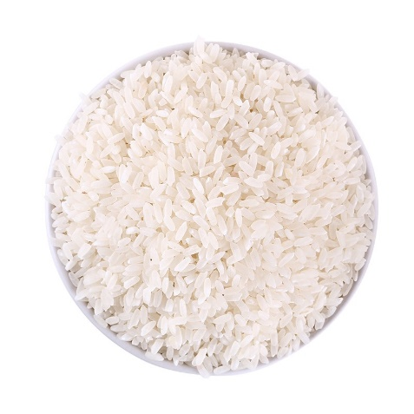
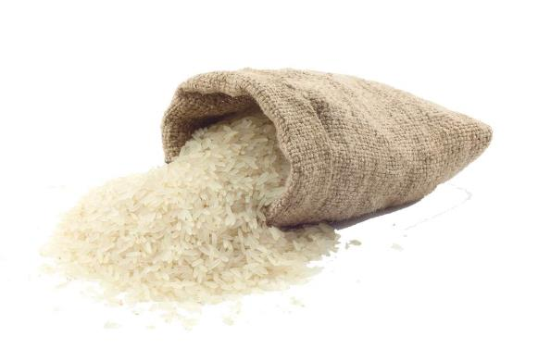
1亿里面有（ ）个100
1000000
100粒大米约重2g
1000000×2 = 2000000 g
= 2 t

Slide 7
= 2 t
如果一个人一天可以吃 500 g 大米，1亿粒大米大约够一个人吃 11 年。我国约有 14 亿人口，如果每人每天节约 1 粒米，全国 1 天就可节省大约 14 亿粒大米，这些大米够一个人吃大约 150 年。

Slide 8
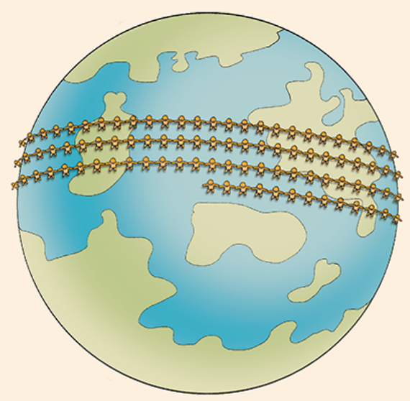
三、课外拓展，升华认知
我们一起来看看其他的“1亿”有多大。
1亿个小学生手拉手可绕地球赤道3圈半。

Slide 9
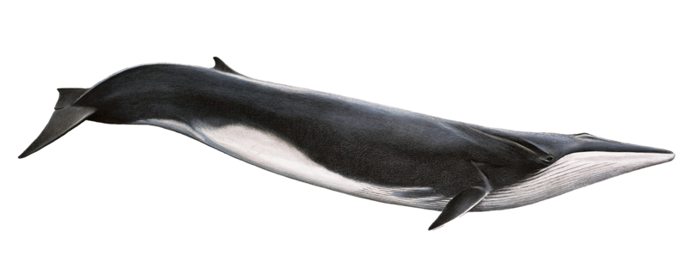
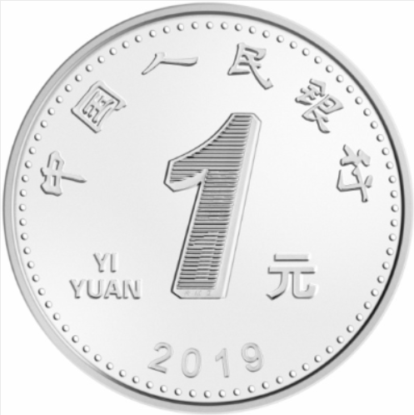
我们一起来看看其他的“1亿”有多大。
1亿枚1元硬币的质量比2头成年蓝鲸还重。

Slide 10
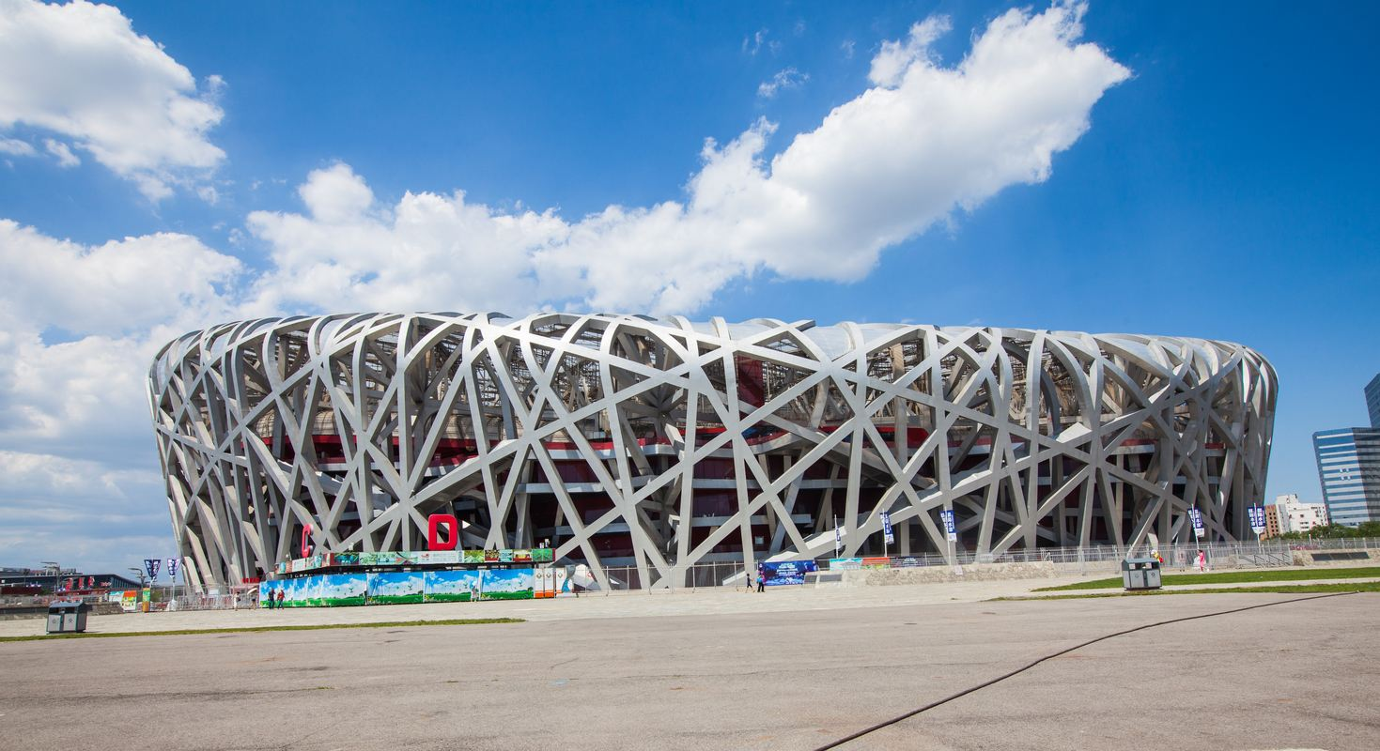
我们一起来看看其他的“1亿”有多大。
1亿个小朋友站在一起，占地面积相当于123个“鸟巢”。

Slide 11



课堂小结
通过本节课的学习，你有什么收获？

Slide 12
作业设计
1. 若一分钟读250个字，读1亿个字需要多长时间？
【选自《状元作业本》】
100000000÷250＝400000
400000÷1＝400000（分钟）
答：读1亿个字需要400000分钟。

Slide 13
2. 若一杯水重300克，全国大陆约14亿人每人每天节约1杯水，那么每天大约能节约多少万吨水？
【选自《状元作业本》】
1400000000×300＝420000000000（克）
420000000000克＝42万吨
答：每天大约能节约42万吨水。

